Slide 2
শিক্ষক পরিচিতি
মোঃ রেজাউল ইসলাম
সহকারী শিক্ষক (ব্যবসায় শিক্ষা)
সিলাম পি.এল বহুমুখী উচ্চ বিদ্যালয়।

Slide 3
পাঠ পরিচিতি
শ্রেণিঃ দশম
বিষয়ঃ হিসাব বিজ্ঞান
ষষ্ঠ অধ্যায়

Slide 4
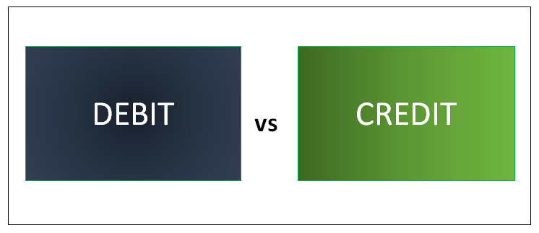
এসো কিছু ছবি দেখি

Slide 5
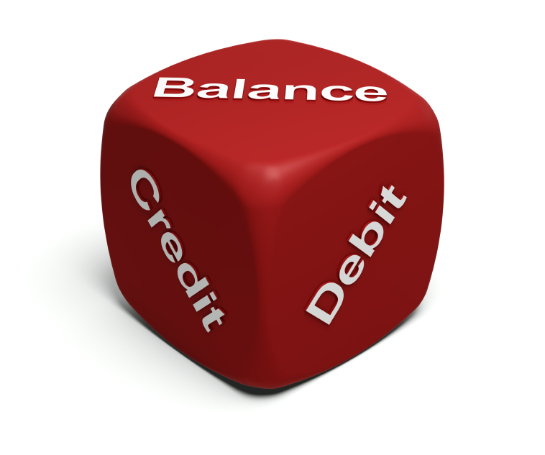
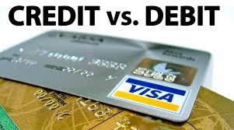

Slide 6
আজকের পাঠ
জাবেদা

Slide 7
শিখনফল
এই পাঠ শেষে শিক্ষার্থীরা...
জাবেদার ধারণা ব্যাখ্যা করতে পারবে।
জাবেদার শ্রেণিবিভাগ করতে পারবে।
জাবেদা তৈরি করতে পারবে।

Slide 8
জাবেদা (JOURNAL) :-
কোন লেনদেন সংগঠিত হওয়ার পর তা সমান অংকের ডেবিট ও ক্রেডিট এ বিশ্লেষন করে তারিখের ক্রমানুসারে সংক্ষিপ্ত ব্যাখ্যাসহকারে প্রাথমিক ভাবে যে হিসাবের বইতে লিপিবদ্ধ করা হয় তাকে জাবেদা বলে।

Slide 9
জাবেদার শ্রেণিবিভাগ

Slide 10
সাধারণ জাবেদার নমুনা ছক
তারিখ | বিবরণ/হিসাবের নাম ও ব্যাখ্যা | খ:পৃ: | ডেবিট টাকা | ক্রেডিট টাকা
 | মোট |  | **** | ****

Slide 12
সহজে মনে রাখার কৌশল
সম্পদ + ব্যয় বাড়লে ডেবিট,
সম্পদ + ব্যয় কমলে ক্রেডিট।
আয়+দায়+মালিকানাস্বত্ব বাড়লে ক্রেডিট,
আয়+দায়+মালিকানাস্বত্ব কমলে ডেবিট।

Slide 13
একক কাজ
সাধারণ জাবেদার নমুনা ছকে জাবেদাগুলো লেখ।
২০,০০০ টাকা মূলধন আনায়ন।
১২,০০০০ টাকায় আসবাবপত্র ক্রয়।
১৫,০০০ টাকার পণ্য ক্রয়।

Slide 14
মূল্যায়ন
জাবেদাকে বলা হয় হিসাবের-
ক)প্রাথমিক বই খ) স্থায়ী বই
গ) পাকা বই ঘ)চিরস্থায়ী বই
২) ক্রয় জাবেদায় ‍লিপিবদ্ধ করা হয় কোনটি ?
ক) সকল পণ্য ক্রয় খ) সকল নগদ পণ্য ক্রয়
গ) শুধু সম্পদ ক্রয় ঘ) শুধু বাকিতে পণ্য ক্রয়

Slide 15
বাড়ির কাজ
বিজন ফার্মে এপ্রিল ২০১৯ এ নিম্নলিখিত লেনদেনগুলি সংঘটিত হয়েছিলঃ
এপ্রিল১ নগদ ২০,০০০ টাকা, অফিস সরঞ্জাম ১৫,০০০ টাকা এবং মোটরগাড়ি ৮০,০০০ টাকা নিয়ে ফার্ম শুরু করলেন।
,,২ বিজ্ঞাপন খরচ প্রদত্ত হলো ৫,০০০ টাকা।
,,৮ হিসাব নিরীক্ষা কাজের মাধ্যমে নগদ প্রাপ্তি ১২,০০০ টাকা।
,,১৫ পেশাগত বই ক্রয় করা হয়েছে ৫,০০০ টাকা।
,,১৮ কাজের ফি পাওয়া গেল ২৫,০০০ টাকা।
করণীয়
বিজন এন্ড কোং এর এপ্রিল মাসের লেনদেনগুলোর জাবেদা দাখিলা দেখাও।

